Slide 1
Peningamál 2015/2
Powerpoint myndir

Slide 2
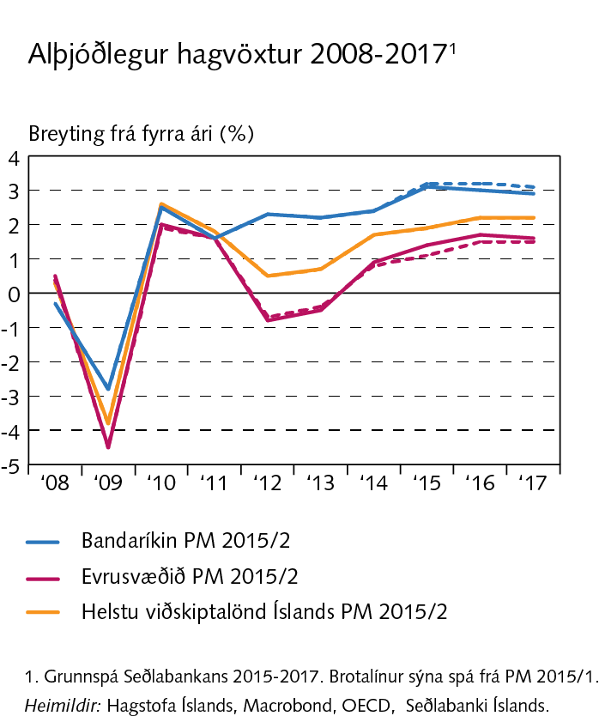
I Efnahagshorfur og helstu óvissuþættir

Slide 3
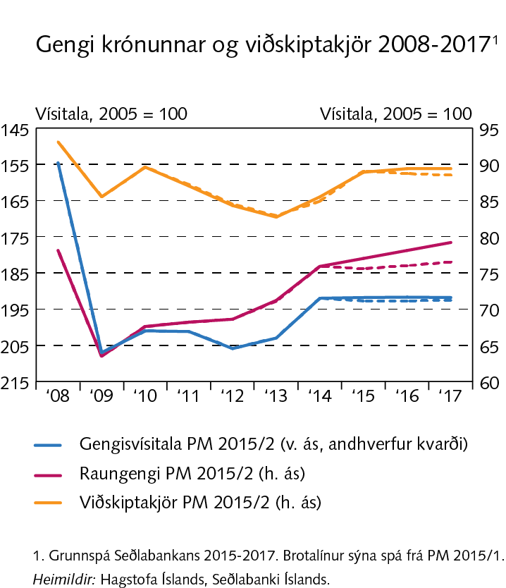
I Efnahagshorfur og helstu óvissuþættir

Slide 4
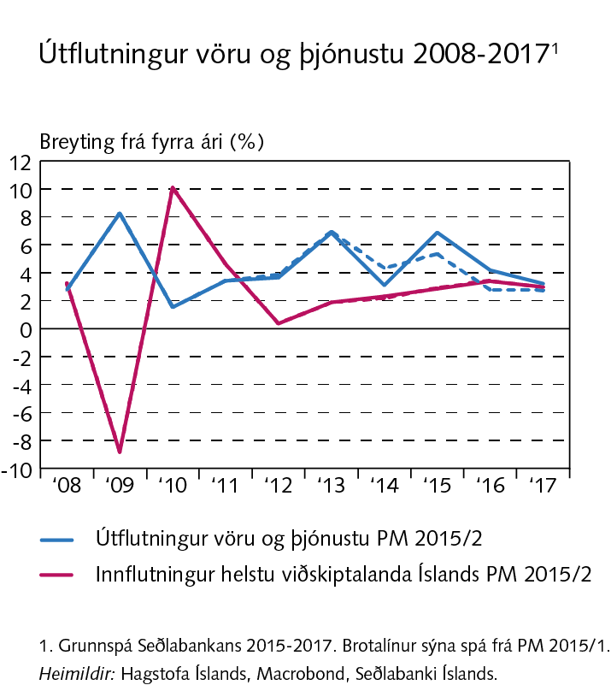
I Efnahagshorfur og helstu óvissuþættir

Slide 5
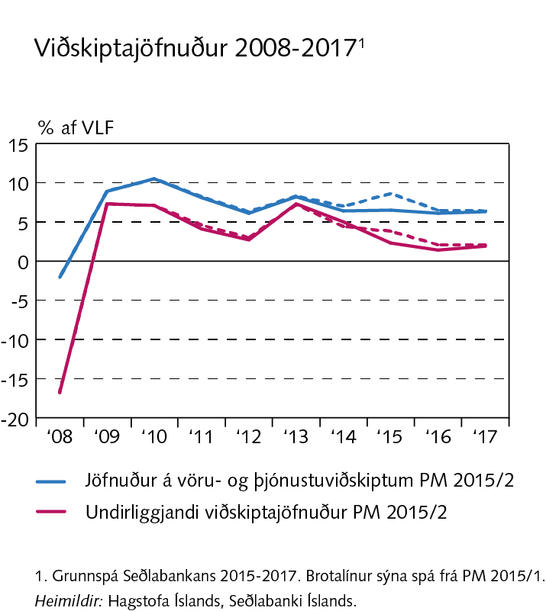
I Efnahagshorfur og helstu óvissuþættir

Slide 6
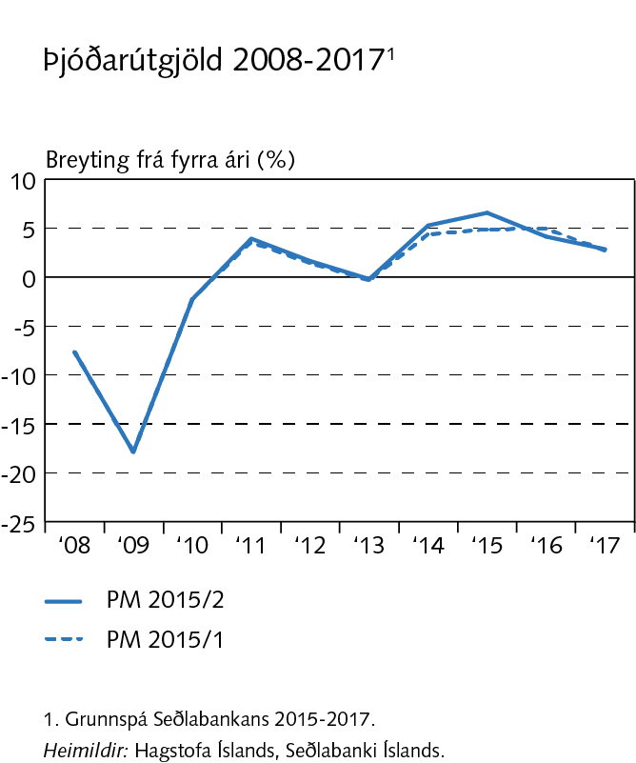
I Efnahagshorfur og helstu óvissuþættir

Slide 7
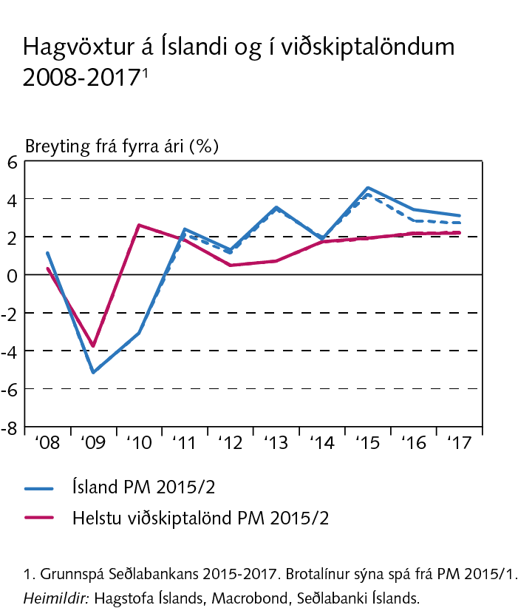
I Efnahagshorfur og helstu óvissuþættir

Slide 8
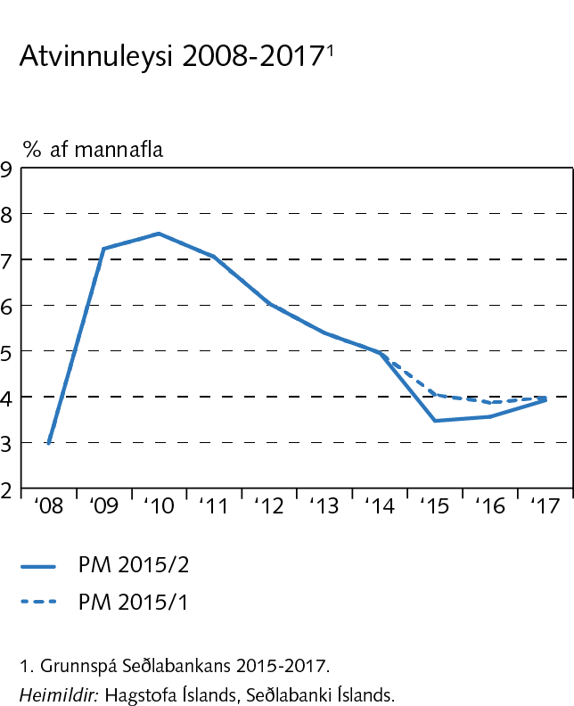
I Efnahagshorfur og helstu óvissuþættir

Slide 9
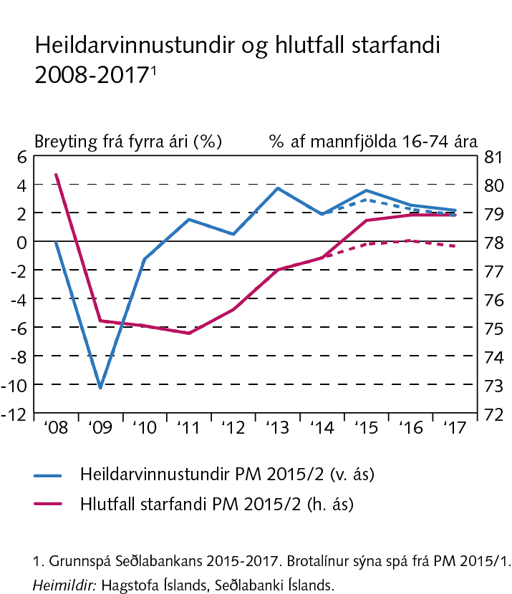
I Efnahagshorfur og helstu óvissuþættir

Slide 10
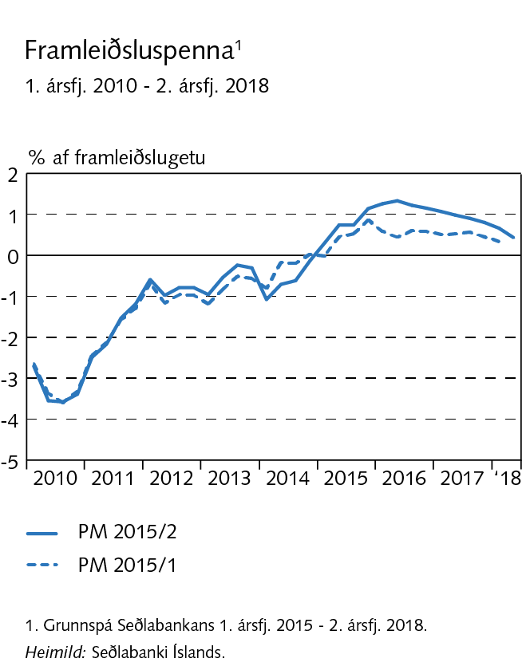
I Efnahagshorfur og helstu óvissuþættir

Slide 11
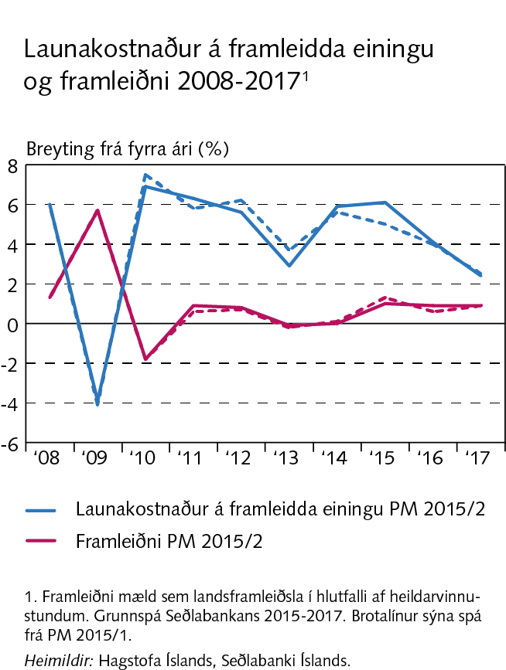
I Efnahagshorfur og helstu óvissuþættir

Slide 12
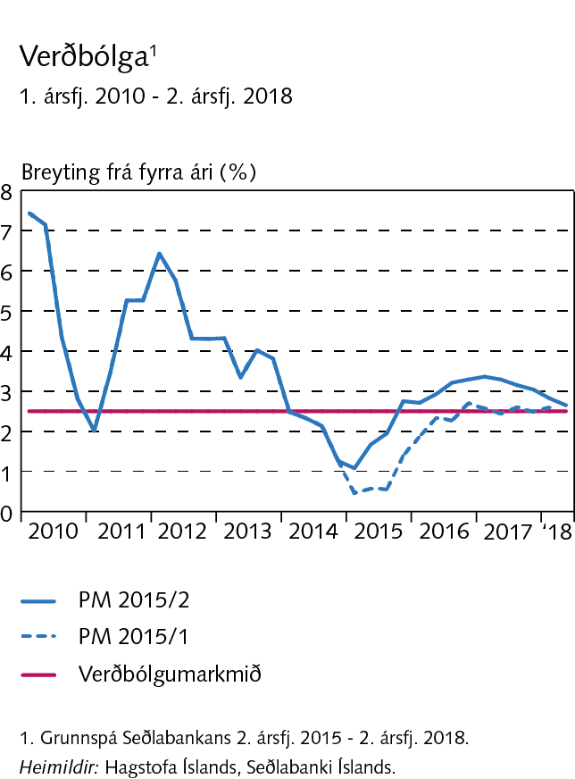
I Efnahagshorfur og helstu óvissuþættir

Slide 13
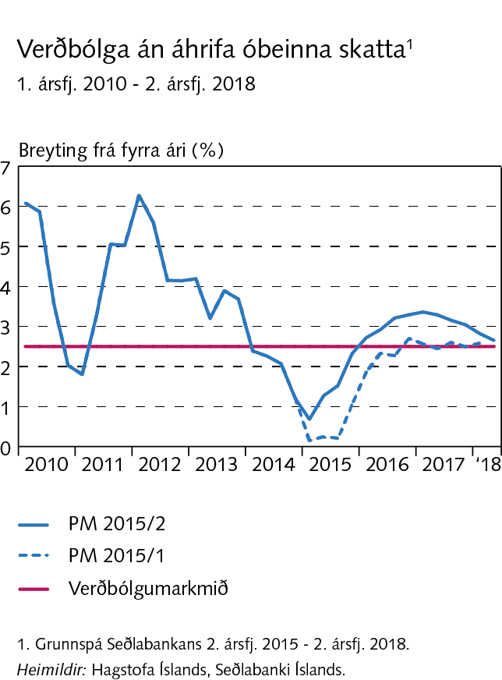
I Efnahagshorfur og helstu óvissuþættir

Slide 14
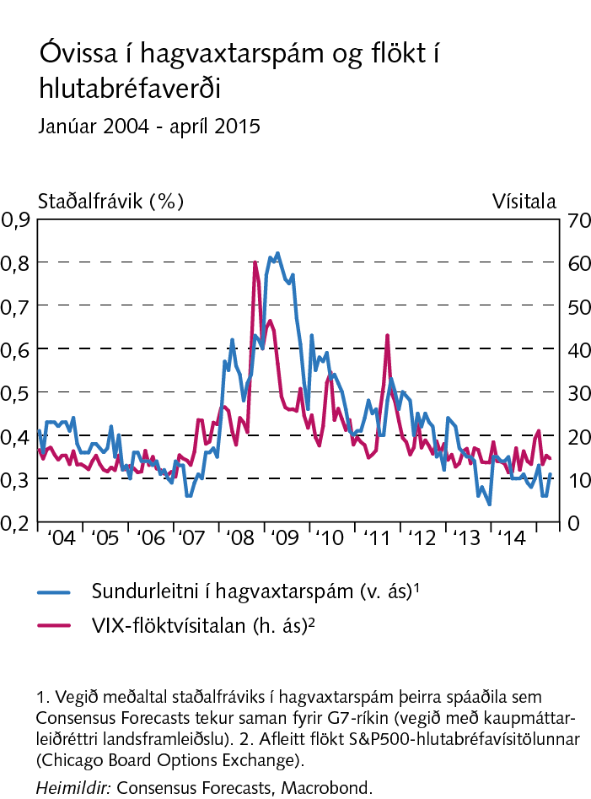
I Efnahagshorfur og helstu óvissuþættir

Slide 15
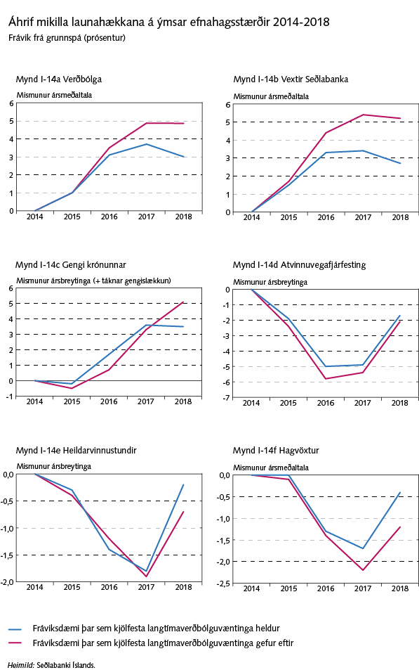
I Efnahagshorfur og helstu óvissuþættir

Slide 16
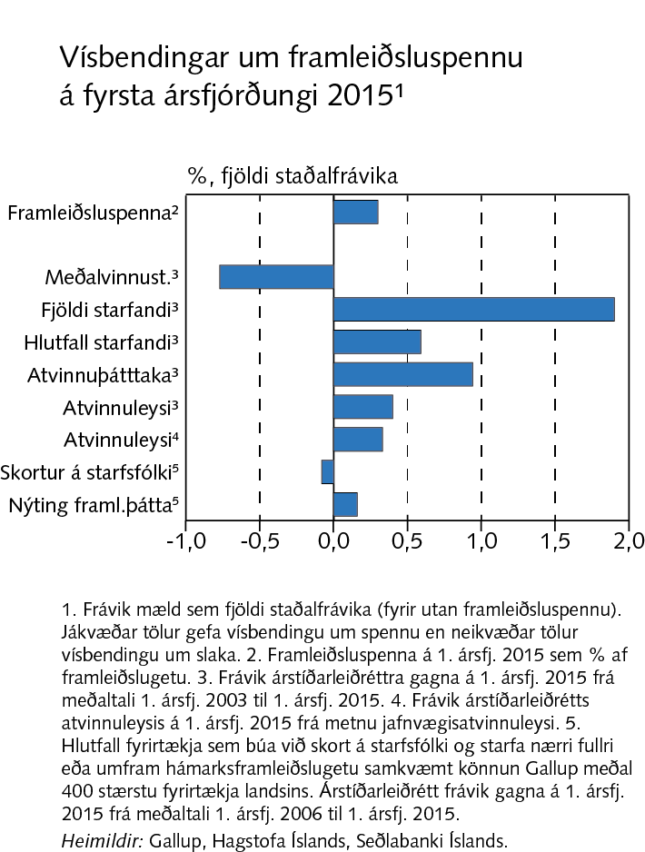
I Efnahagshorfur og helstu óvissuþættir

Slide 17
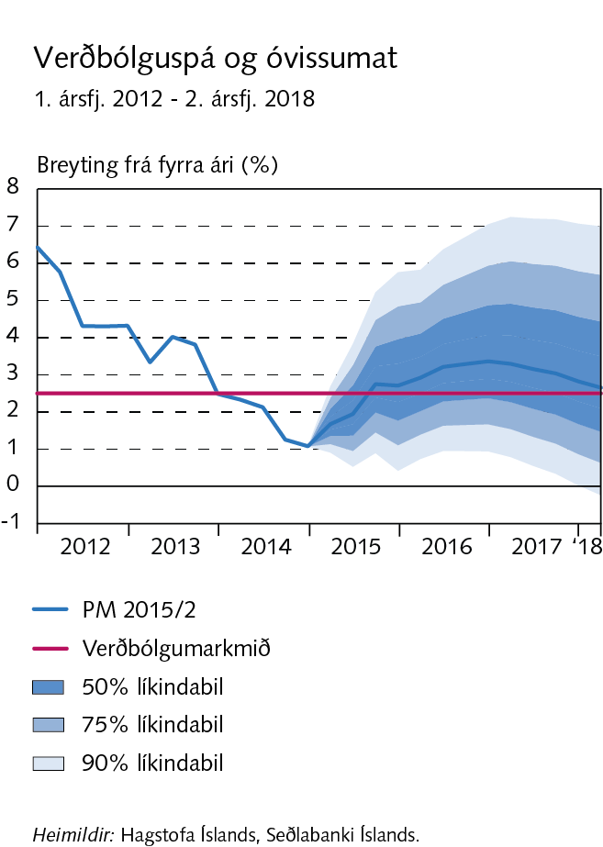
I Efnahagshorfur og helstu óvissuþættir

Slide 18
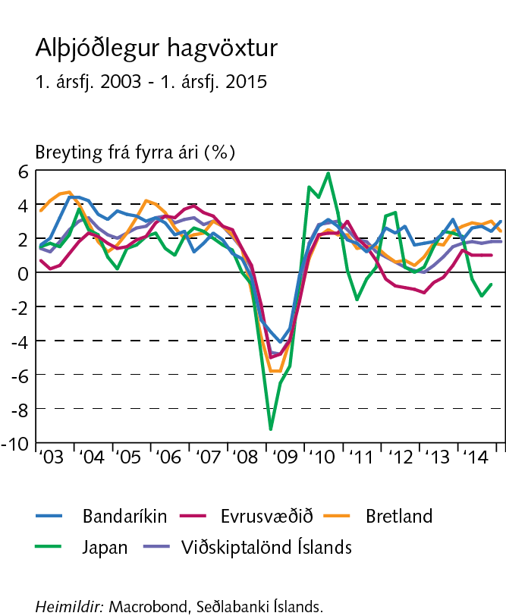
II Alþjóðleg efnahagsmál og viðskiptakjör

Slide 19
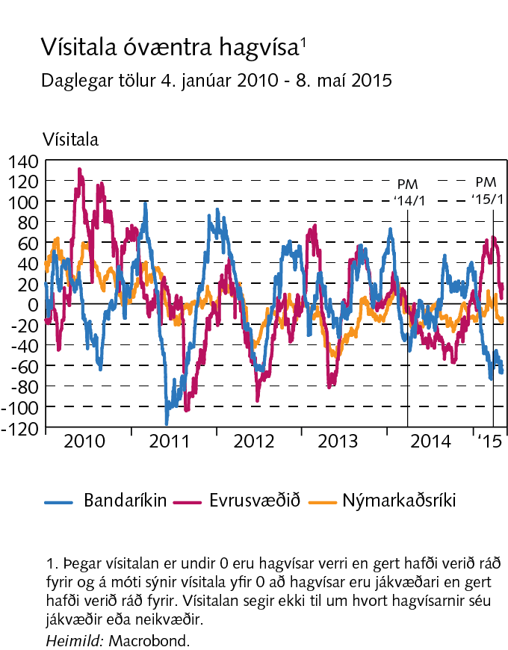
II Alþjóðleg efnahagsmál og viðskiptakjör

Slide 20
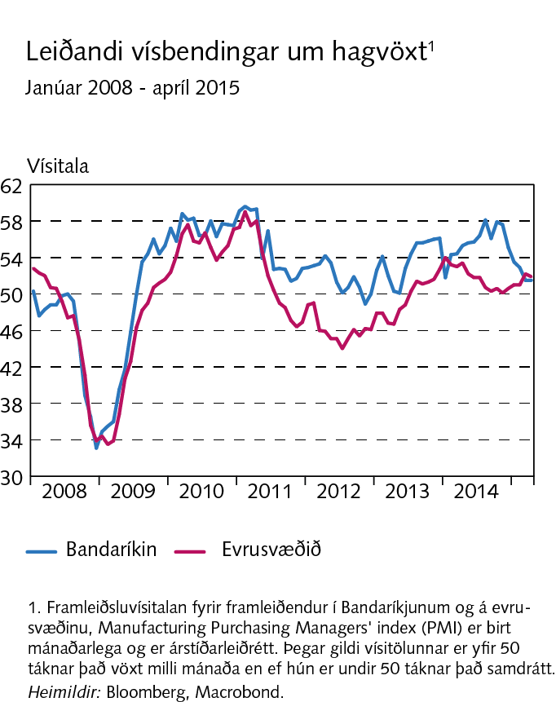
II Alþjóðleg efnahagsmál og viðskiptakjör

Slide 21
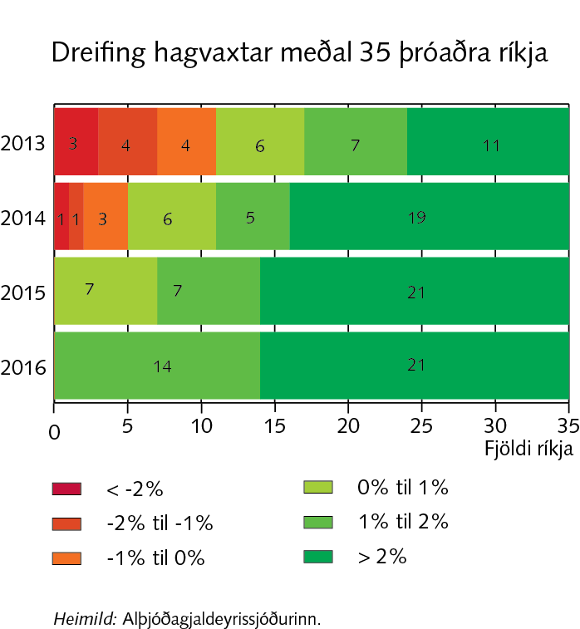
II Alþjóðleg efnahagsmál og viðskiptakjör

Slide 22
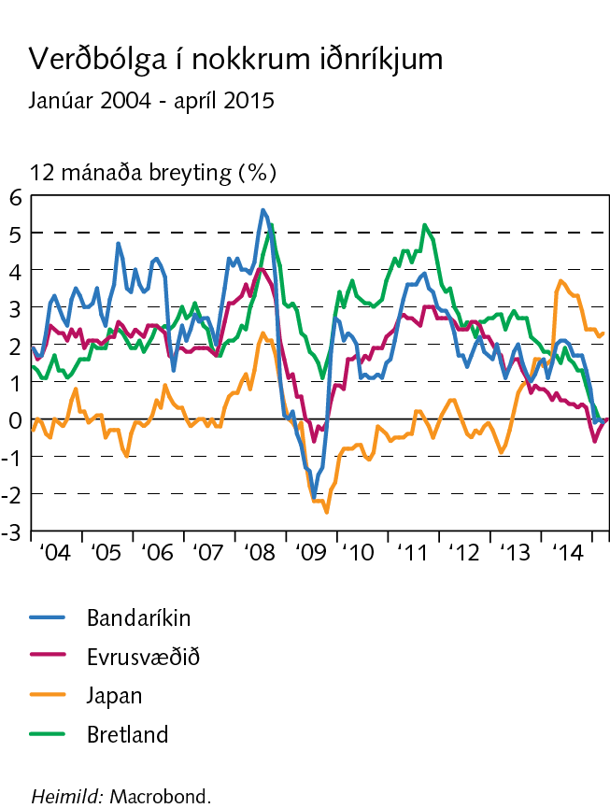
II Alþjóðleg efnahagsmál og viðskiptakjör

Slide 23
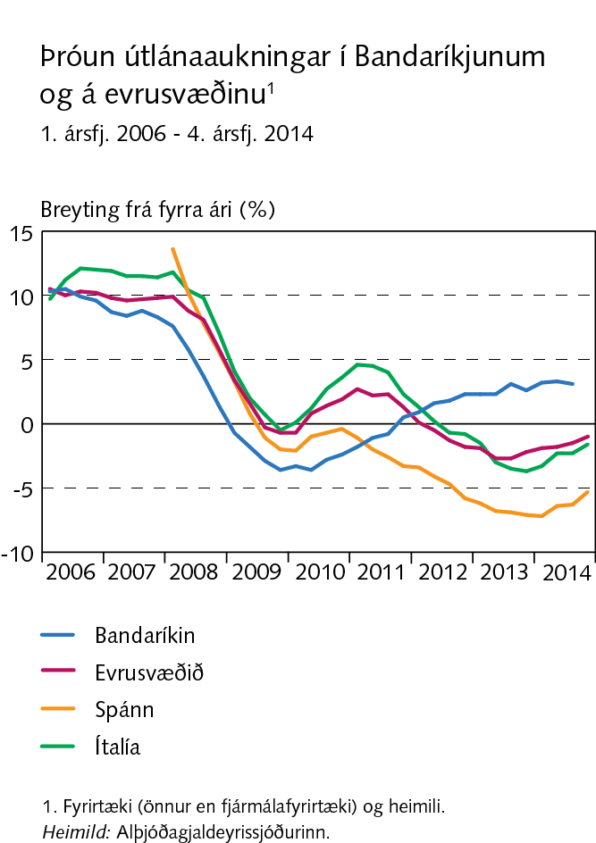
II Alþjóðleg efnahagsmál og viðskiptakjör

Slide 24
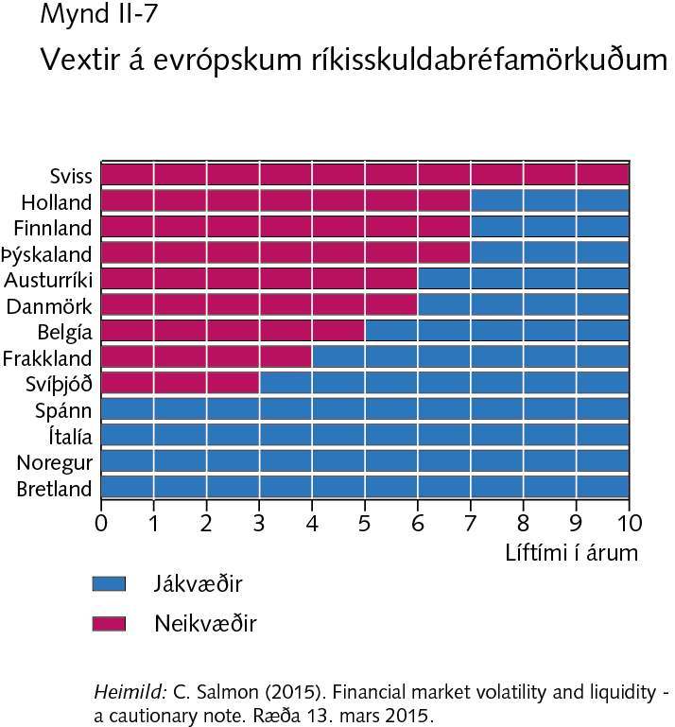
II Alþjóðleg efnahagsmál og viðskiptakjör

Slide 25
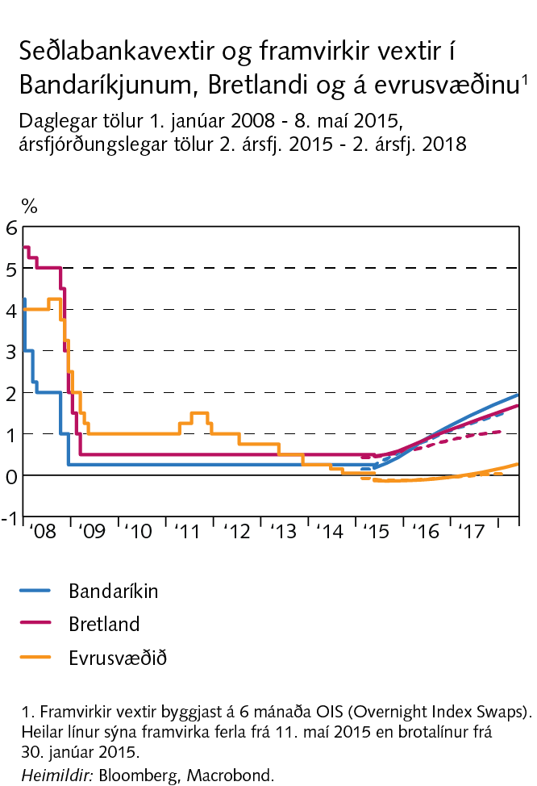
II Alþjóðleg efnahagsmál og viðskiptakjör

Slide 26
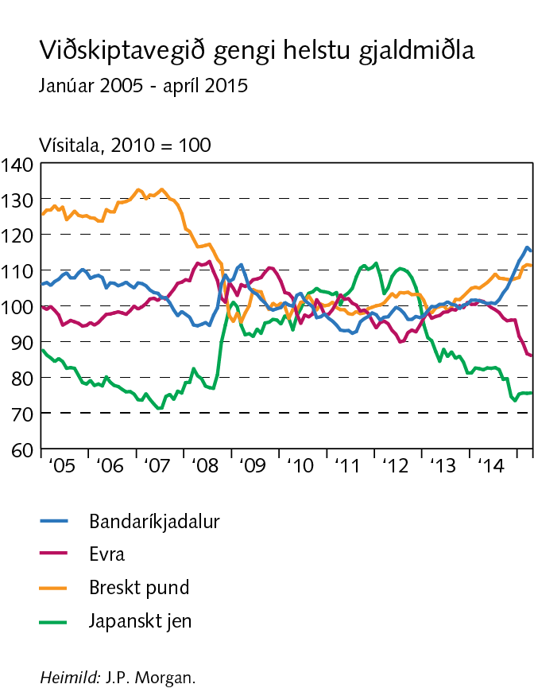
II Alþjóðleg efnahagsmál og viðskiptakjör

Slide 27
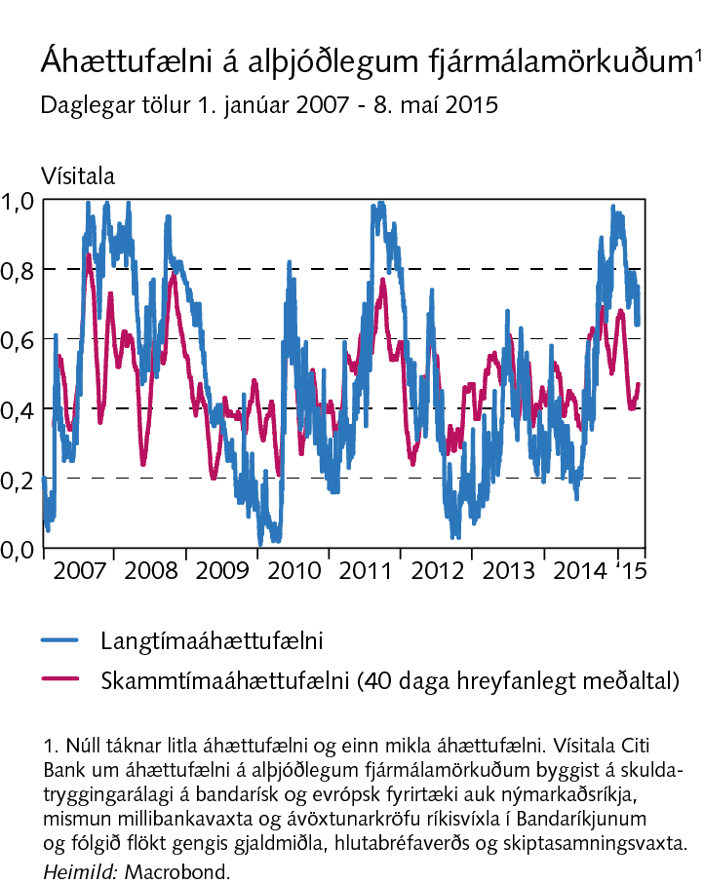
II Alþjóðleg efnahagsmál og viðskiptakjör

Slide 28
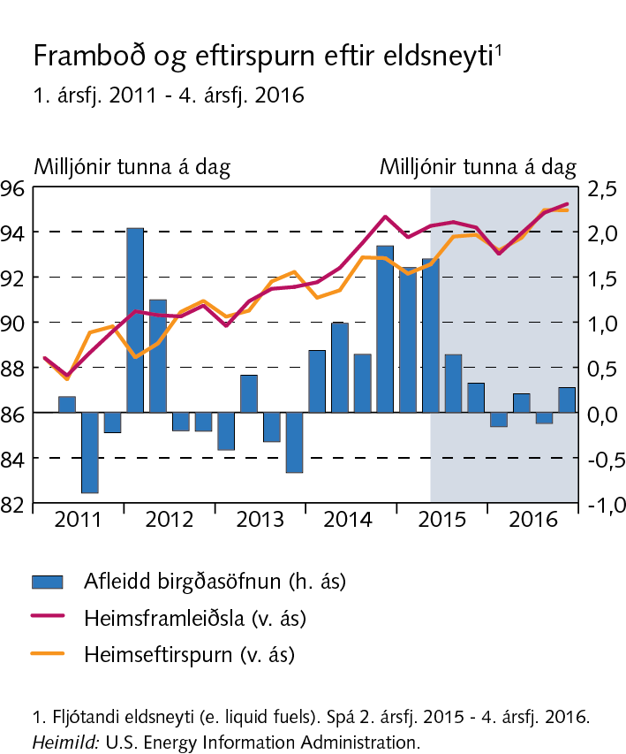
II Alþjóðleg efnahagsmál og viðskiptakjör

Slide 29
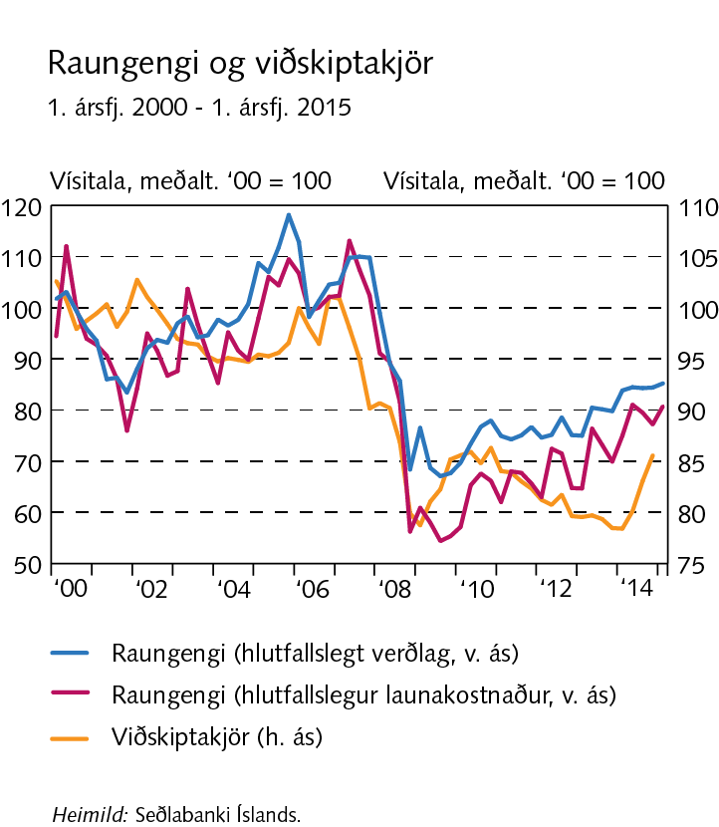
II Alþjóðleg efnahagsmál og viðskiptakjör

Slide 30
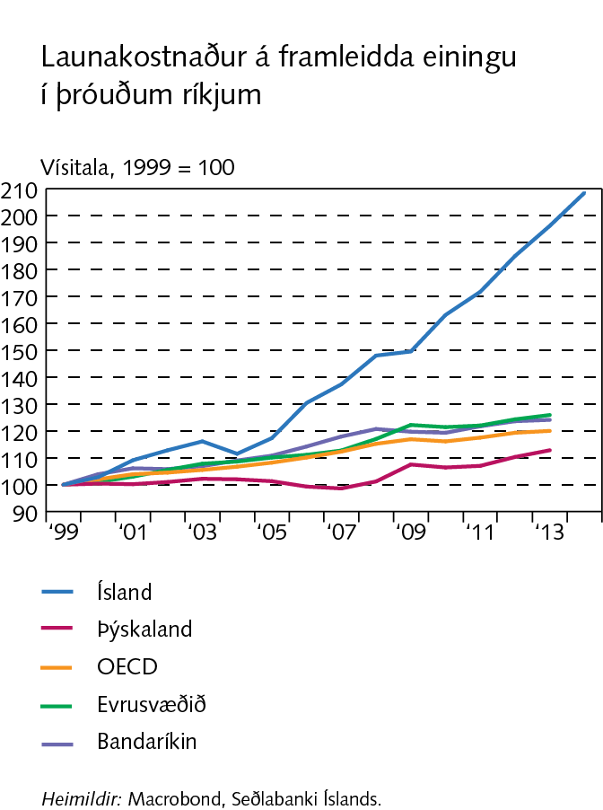
II Alþjóðleg efnahagsmál og viðskiptakjör

Slide 31
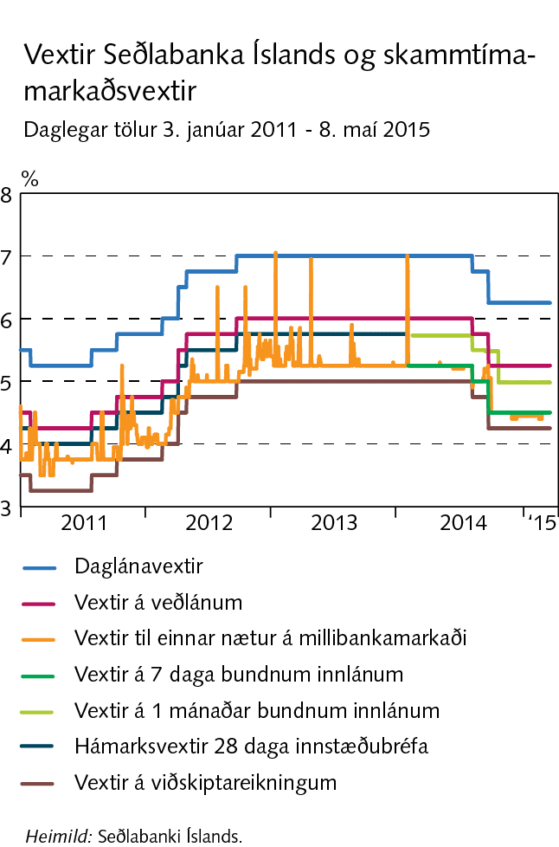
III Peningastefnan og innlendir fjármálamarkaðir

Slide 32
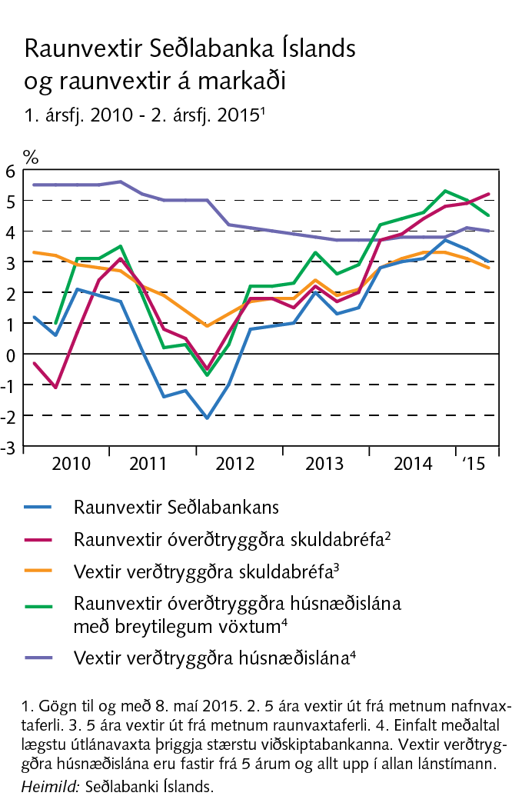
III Peningastefnan og innlendir fjármálamarkaðir

Slide 33
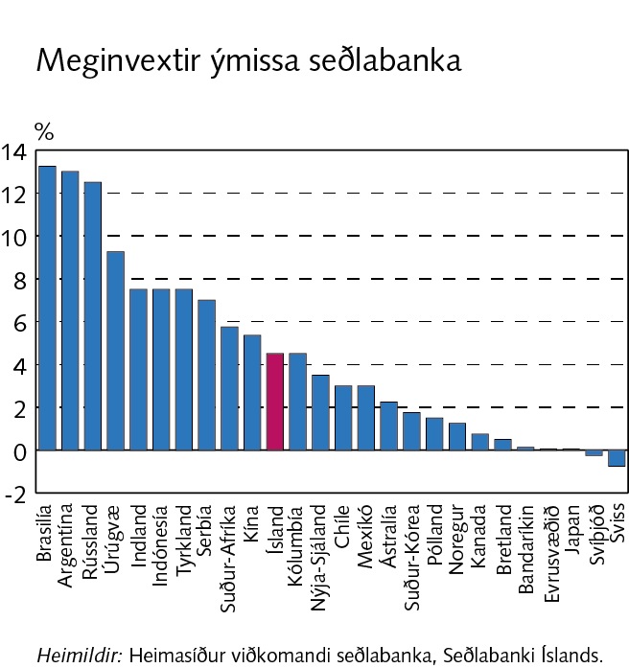
III Peningastefnan og innlendir fjármálamarkaðir

Slide 34
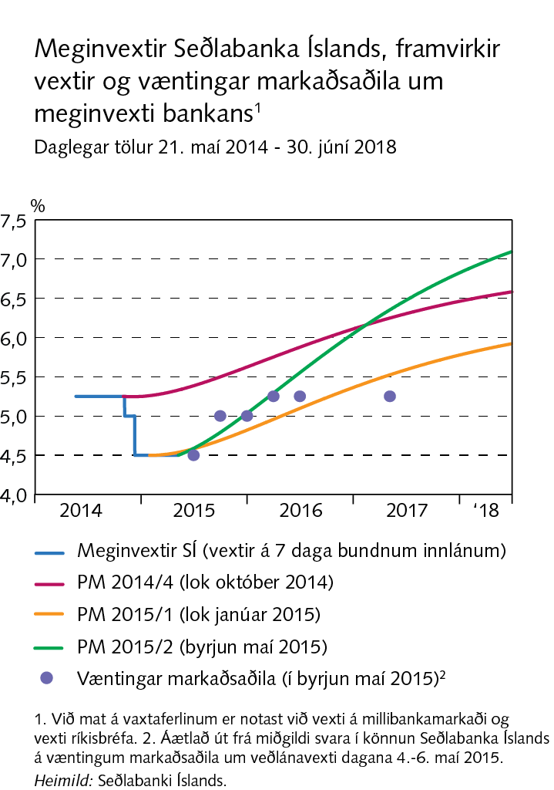
III Peningastefnan og innlendir fjármálamarkaðir

Slide 35
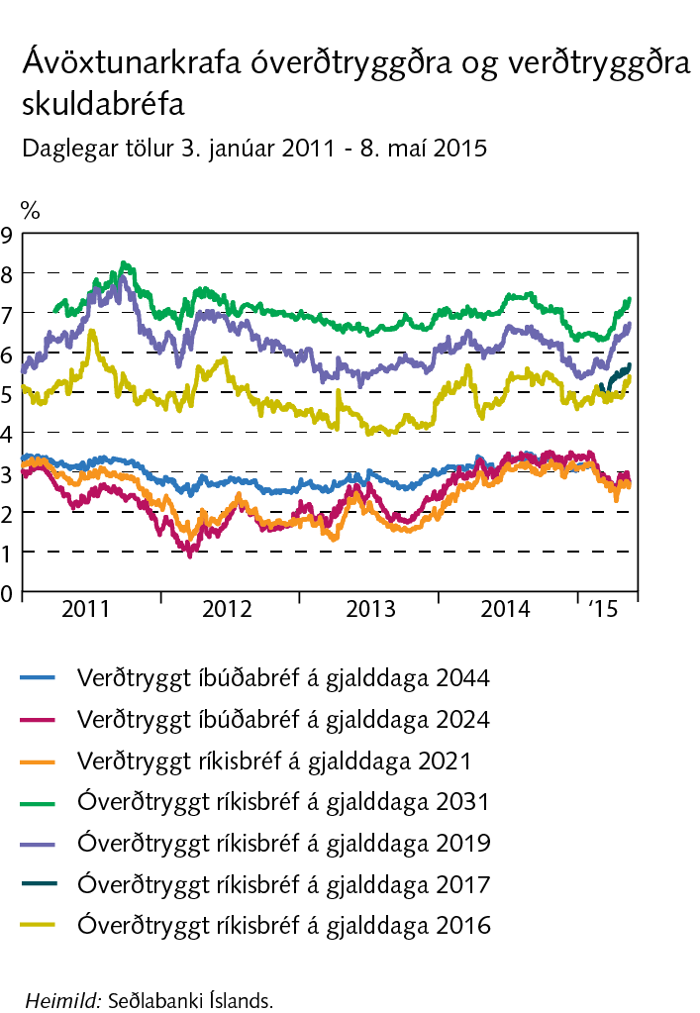
III Peningastefnan og innlendir fjármálamarkaðir

Slide 36
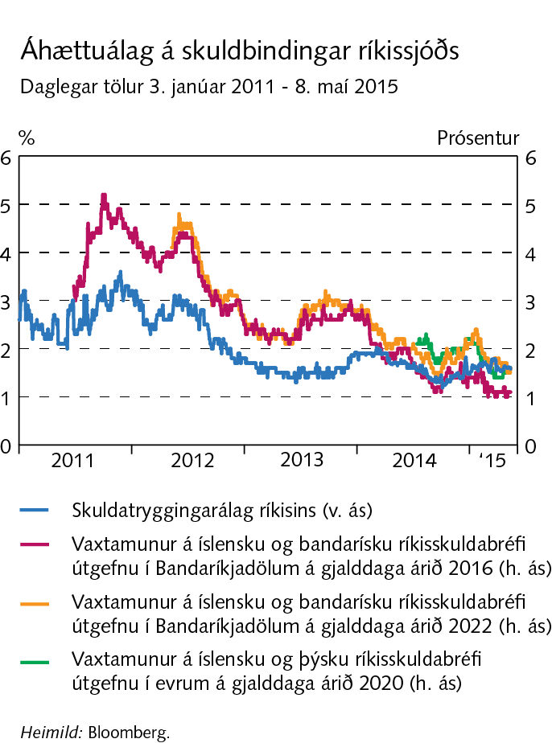
III Peningastefnan og innlendir fjármálamarkaðir

Slide 37
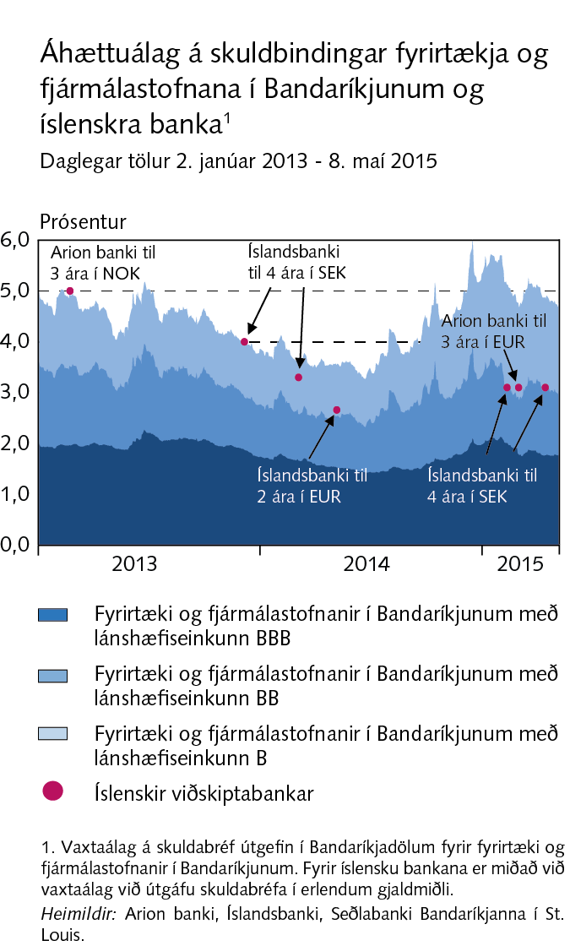
III Peningastefnan og innlendir fjármálamarkaðir

Slide 38
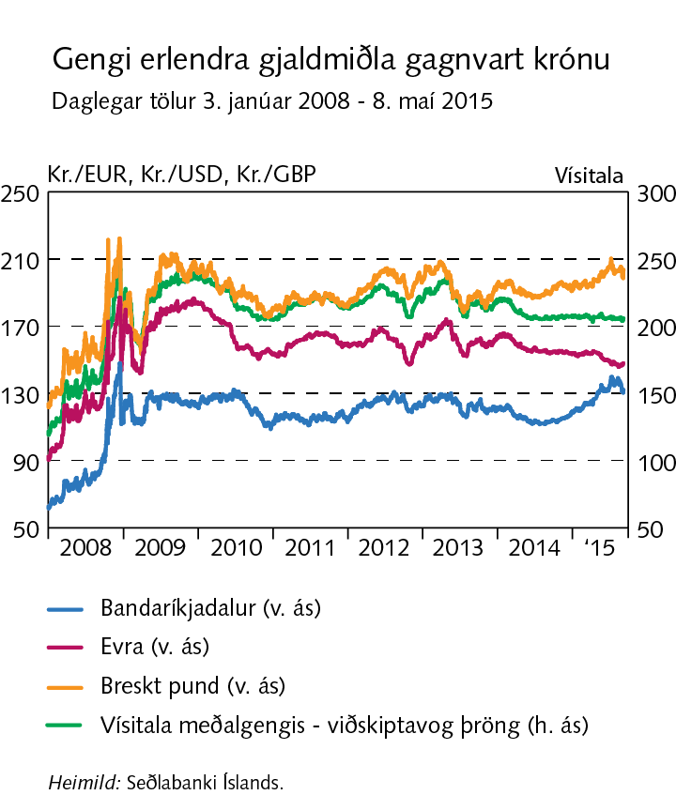
III Peningastefnan og innlendir fjármálamarkaðir

Slide 39
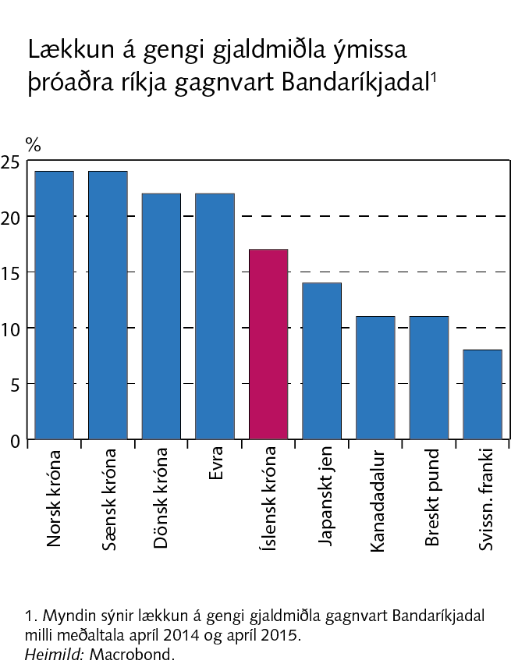
III Peningastefnan og innlendir fjármálamarkaðir

Slide 40
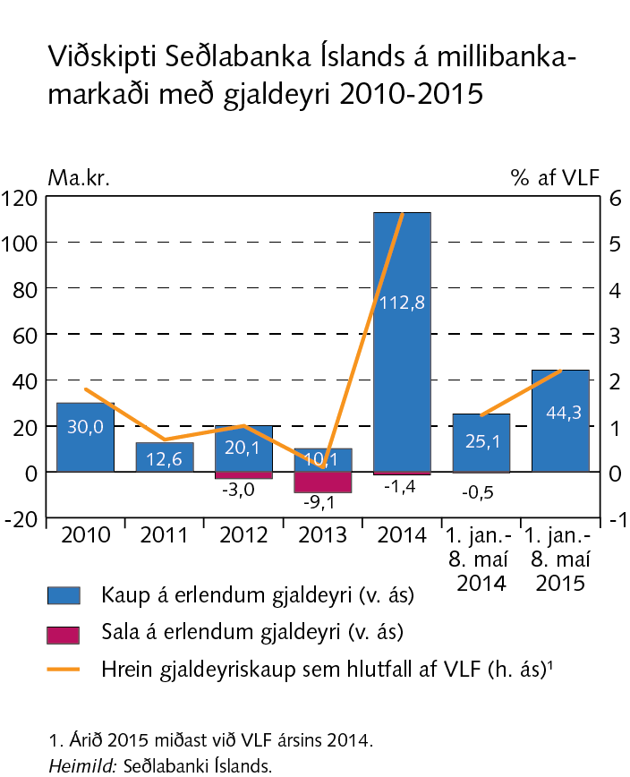
III Peningastefnan og innlendir fjármálamarkaðir

Slide 41
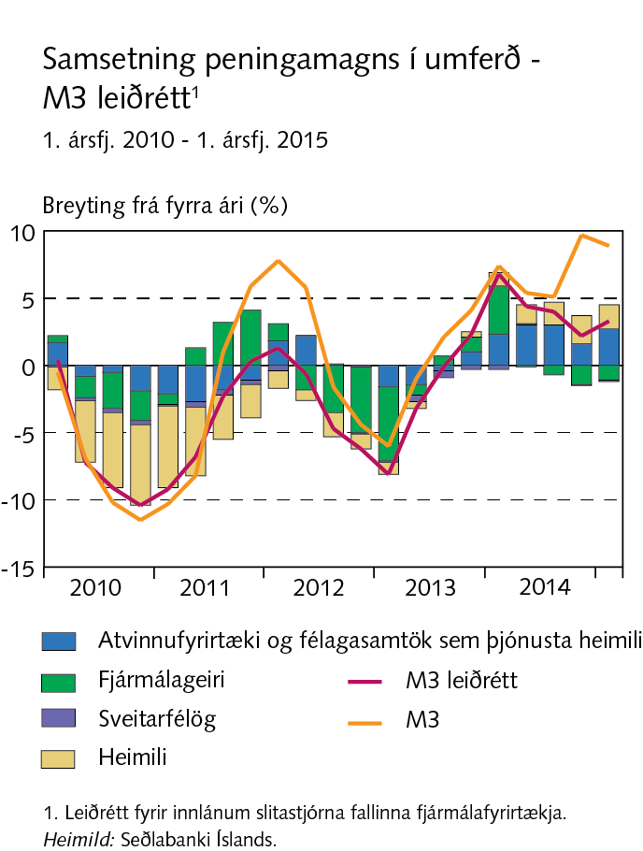
III Peningastefnan og innlendir fjármálamarkaðir

Slide 42
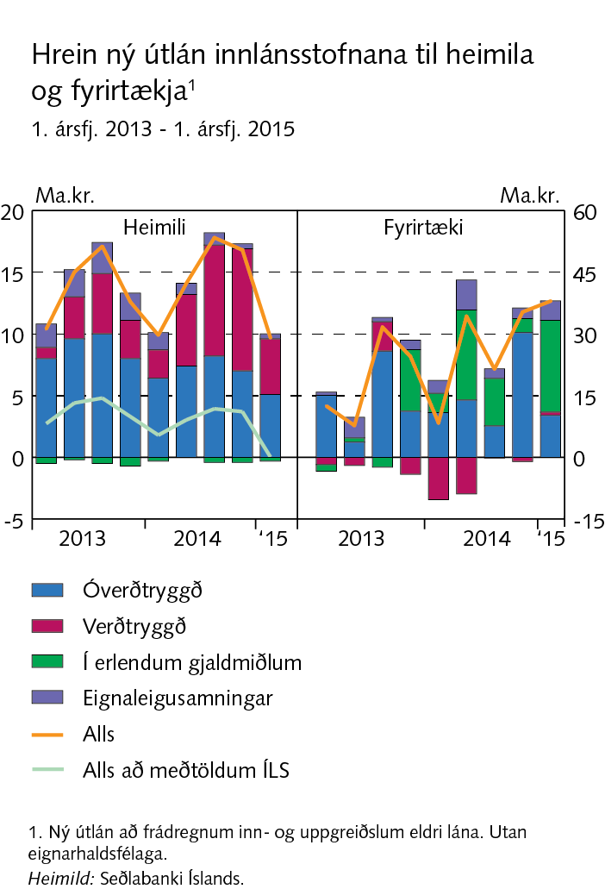
III Peningastefnan og innlendir fjármálamarkaðir

Slide 43
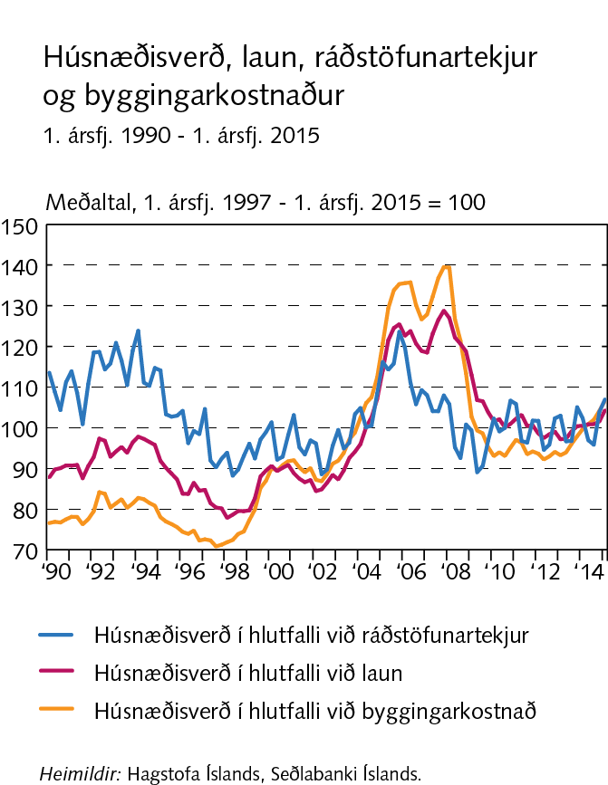
III Peningastefnan og innlendir fjármálamarkaðir

Slide 44
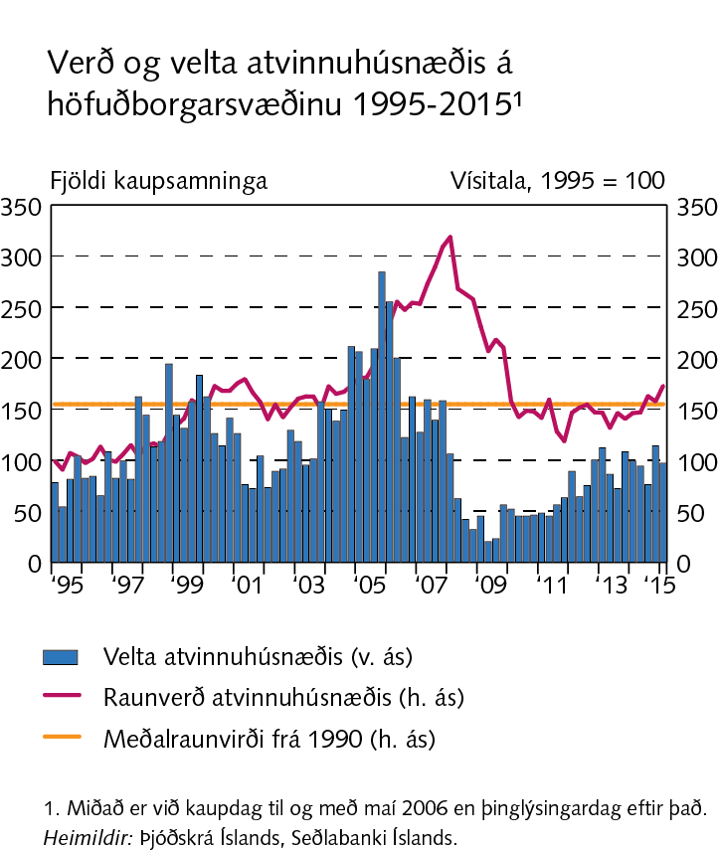
III Peningastefnan og innlendir fjármálamarkaðir

Slide 45
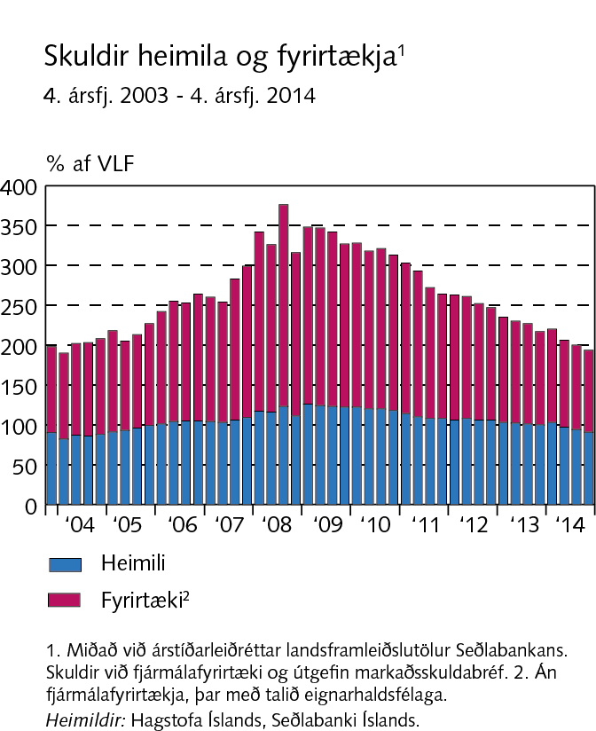
III Peningastefnan og innlendir fjármálamarkaðir

Slide 46
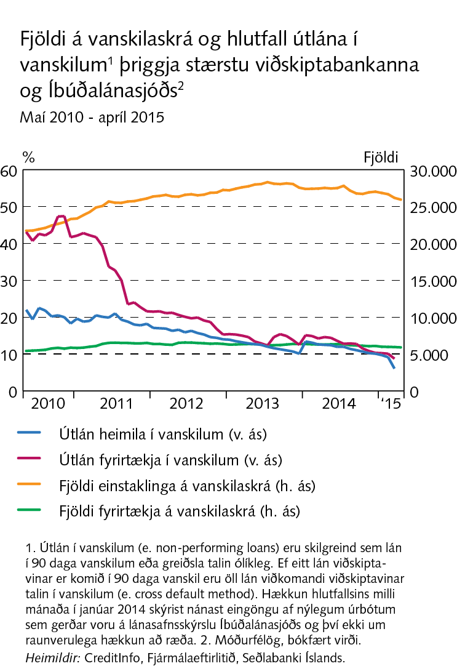
III Peningastefnan og innlendir fjármálamarkaðir

Slide 47
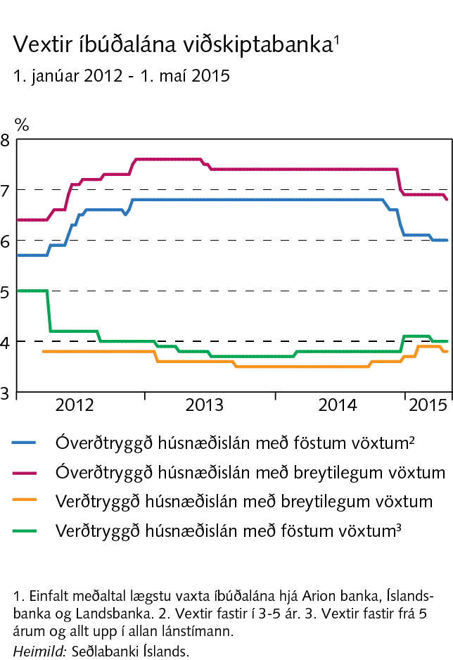
III Peningastefnan og innlendir fjármálamarkaðir

Slide 48
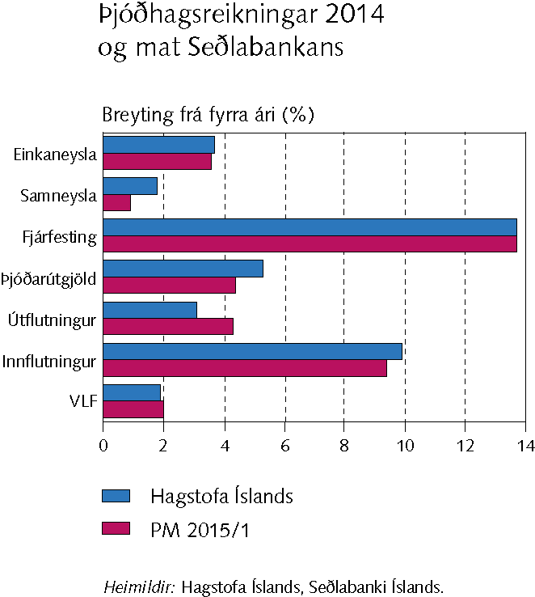
IV Innlent raunhagkerfi

Slide 49
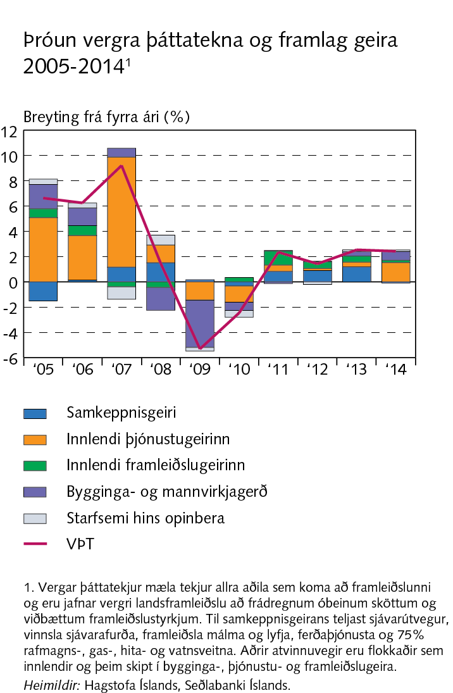
IV Innlent raunhagkerfi

Slide 50
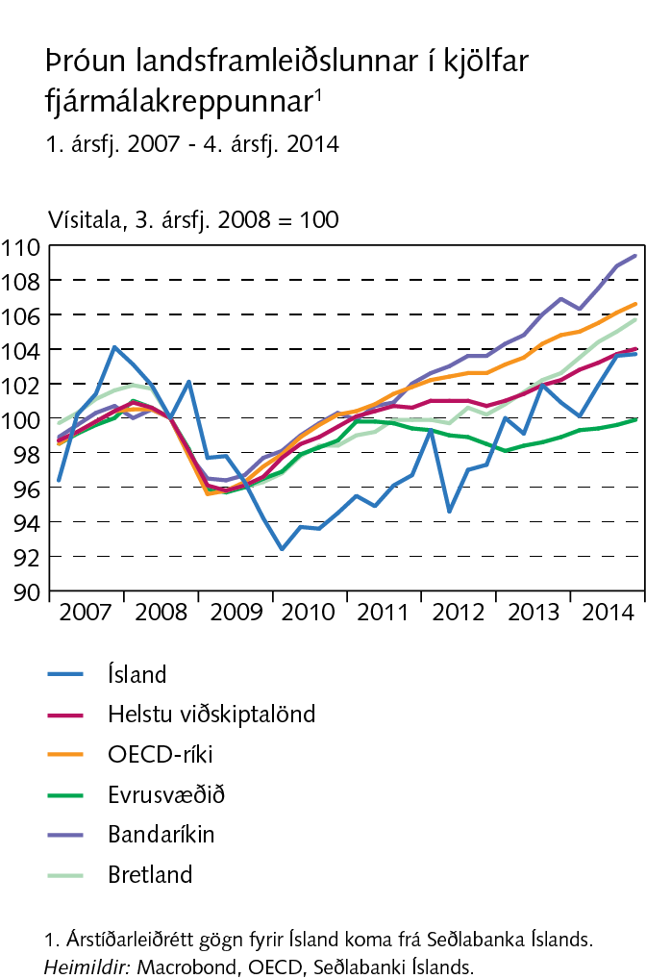
IV Innlent raunhagkerfi

Slide 51
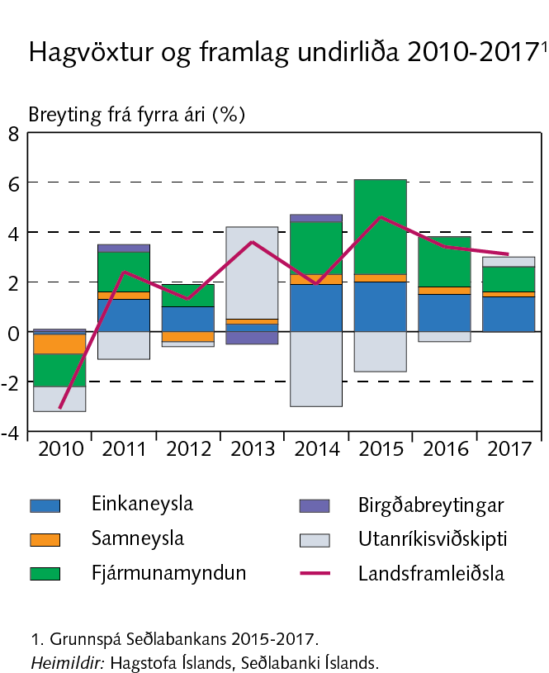
IV Innlent raunhagkerfi

Slide 52

IV Innlent raunhagkerfi

Slide 53

IV Innlent raunhagkerfi

Slide 54

IV Innlent raunhagkerfi

Slide 55

IV Innlent raunhagkerfi

Slide 56

IV Innlent raunhagkerfi

Slide 57

IV Innlent raunhagkerfi

Slide 58

IV Innlent raunhagkerfi

Slide 59

IV Innlent raunhagkerfi

Slide 60

IV Innlent raunhagkerfi

Slide 61

IV Innlent raunhagkerfi

Slide 62

IV Innlent raunhagkerfi

Slide 63

IV Innlent raunhagkerfi

Slide 64

IV Innlent raunhagkerfi

Slide 65

IV Innlent raunhagkerfi

Slide 66

IV Innlent raunhagkerfi

Slide 67

IV Innlent raunhagkerfi

Slide 68

IV Innlent raunhagkerfi

Slide 69

IV Innlent raunhagkerfi

Slide 70

IV Innlent raunhagkerfi

Slide 71

IV Innlent raunhagkerfi

Slide 72

IV Innlent raunhagkerfi

Slide 73

IV Innlent raunhagkerfi

Slide 74

V Verðbólga

Slide 75

V Verðbólga

Slide 76

V Verðbólga

Slide 77

V Verðbólga

Slide 78

V Verðbólga

Slide 79

V Verðbólga

Slide 80

V Verðbólga

Slide 81

V Verðbólga

Slide 82

V Verðbólga

Slide 83

V Verðbólga

Slide 84

V Verðbólga

Slide 85

Rammagrein I: Áhættuálag og mat á verðbólguvæntingum á skuldabréfamarkaði

Slide 86

Rammagrein I: Áhættuálag og mat á verðbólguvæntingum á skuldabréfamarkaði

Slide 87

Rammagrein 2: Verðbólguvæntingar í aðdraganda kjarasamninga: samanburður við árið 2011

Slide 88

Rammagrein 2: Verðbólguvæntingar í aðdraganda kjarasamninga: samanburður við árið 2011

Slide 89

Rammagrein 3: Ný gögn til að meta slaka eða spennu á vinnumarkaði

Slide 90

Rammagrein 3: Ný gögn til að meta slaka eða spennu á vinnumarkaði

Slide 91

Rammagrein 4: Atkvæðagreiðslur peningastefnunefndar: sex ára reynsla

Slide 92

Rammagrein 4: Atkvæðagreiðslur peningastefnunefndar: sex ára reynsla

Slide 93

Rammagrein 5: Mat á undirliggjandi verðbólgu með kviku þáttalíkani

Slide 94

Rammagrein 5: Mat á undirliggjandi verðbólgu með kviku þáttalíkani

